Slide 1
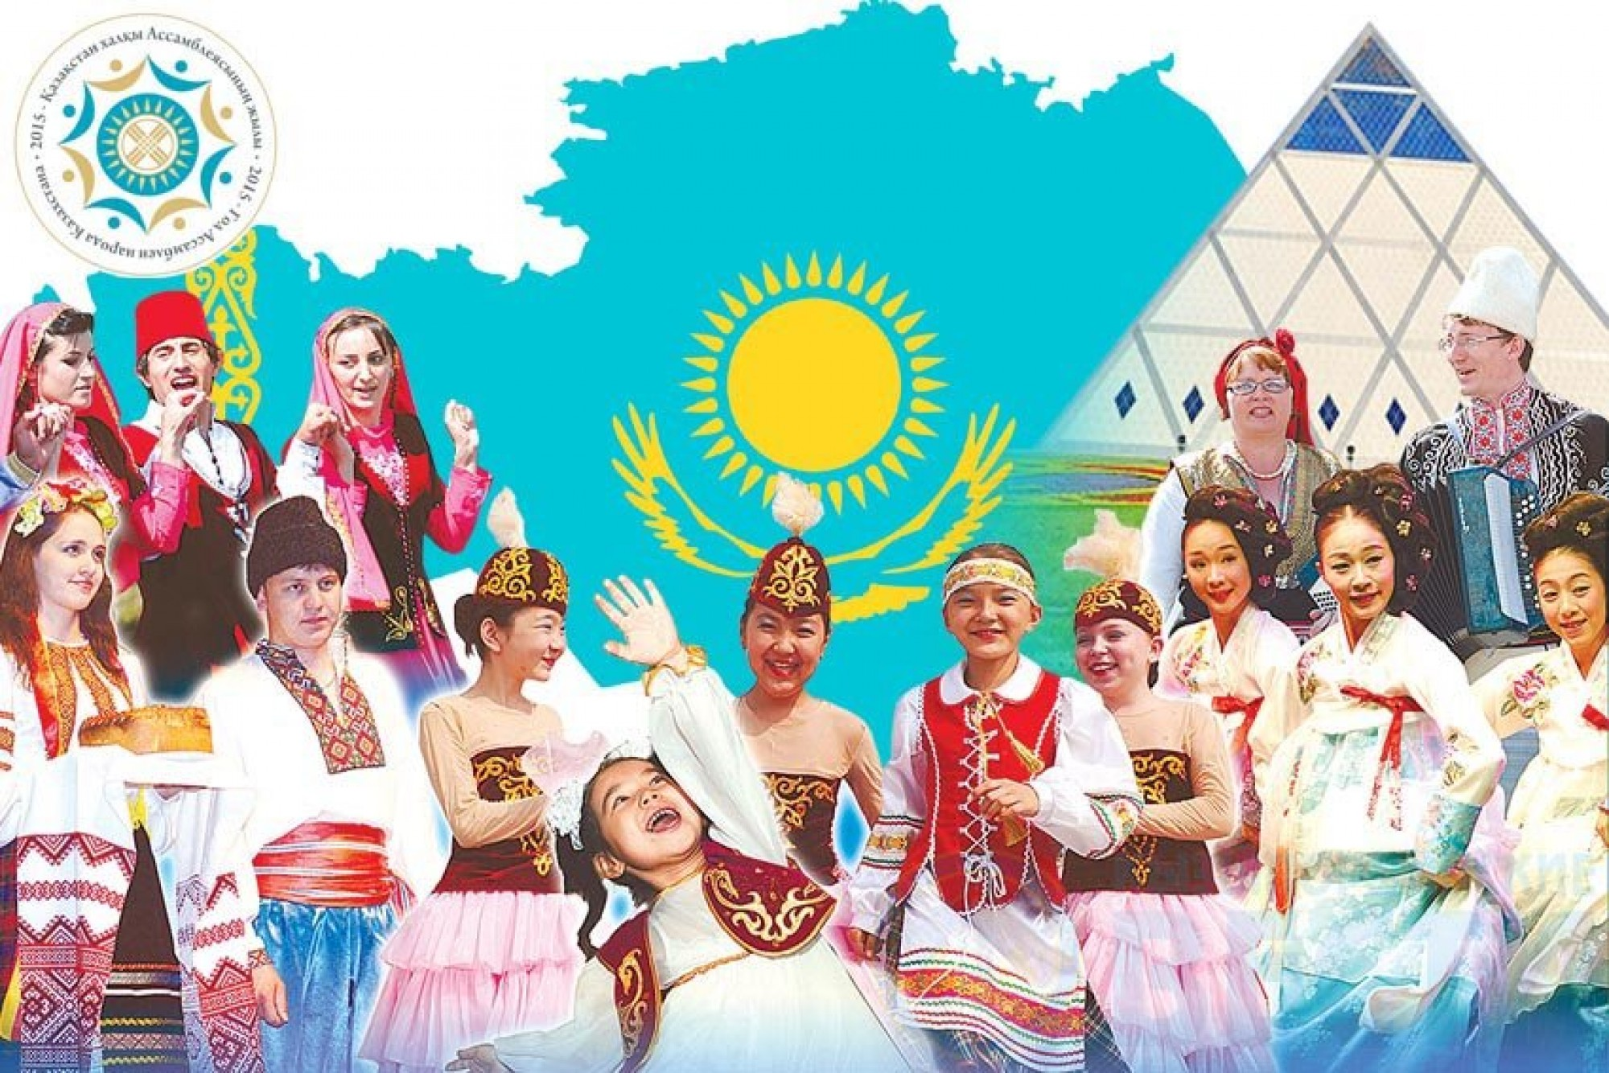
Қазақстан достықтың киелі бесігі
Казахстан – священная колыбель дружбы
Согласие и сплоченность,
общая ответственность за судьбу Отечества – это главные источники нашей силы и уверенности в завтрашнем дне.
Назарбаев Н.А.

Slide 2
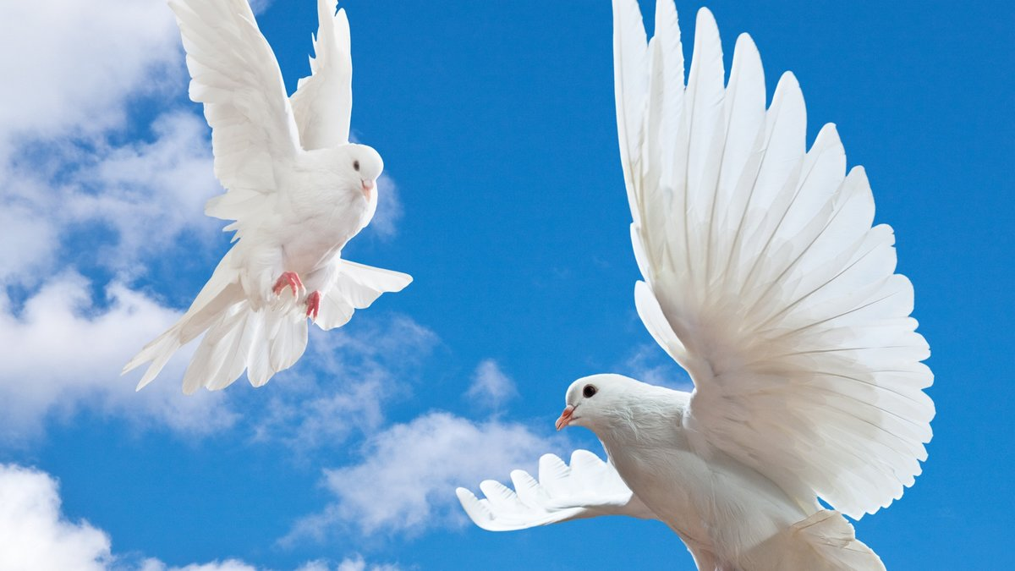

Праздник единства народа Казахстана является символом мира и согласия. С первых дней независимости уделяется большое внимание сохранению мира на нашей земле, благодаря чему, сегодня наша республика стала примером мира, согласия и единства для многих стран.
Во всех достижениях страны есть весомый вклад уникального общественного института – Ассамблеи народа Казахстана. Государством создаются все условия для сохранения культуры и традиций представителей всех этносов, проживающих в Казахстане. Сохранение межнационального и межрелигиозного согласия является одним из главных приоритетов государственной политики. Казахстан – многонациональное государство, где проживают более ста пятидесяти национальностей и народностей.

Slide 3


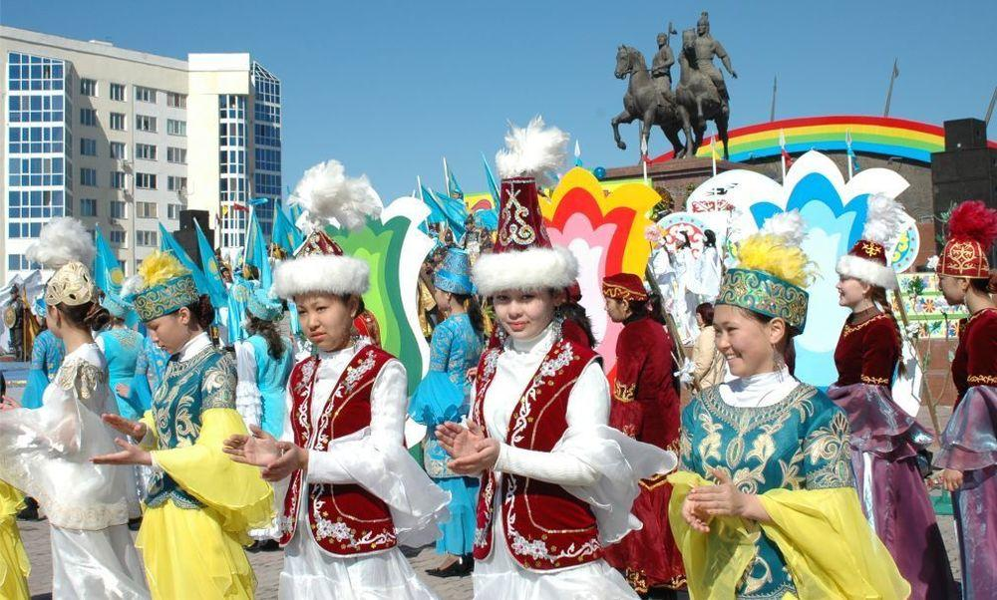

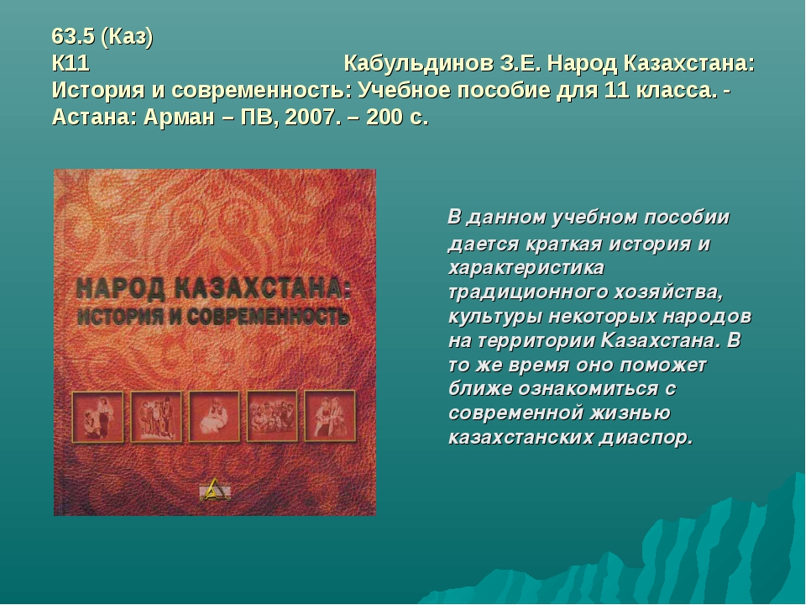



Slide 4

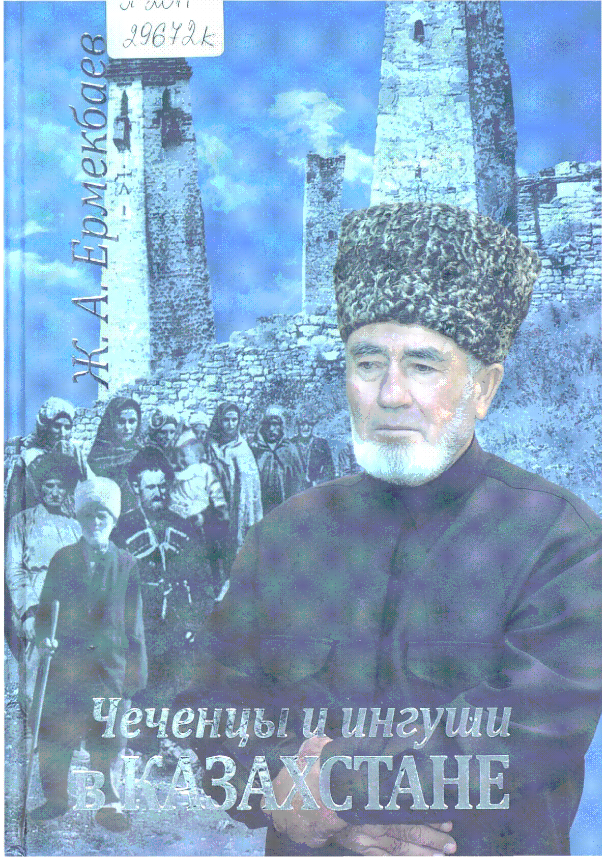


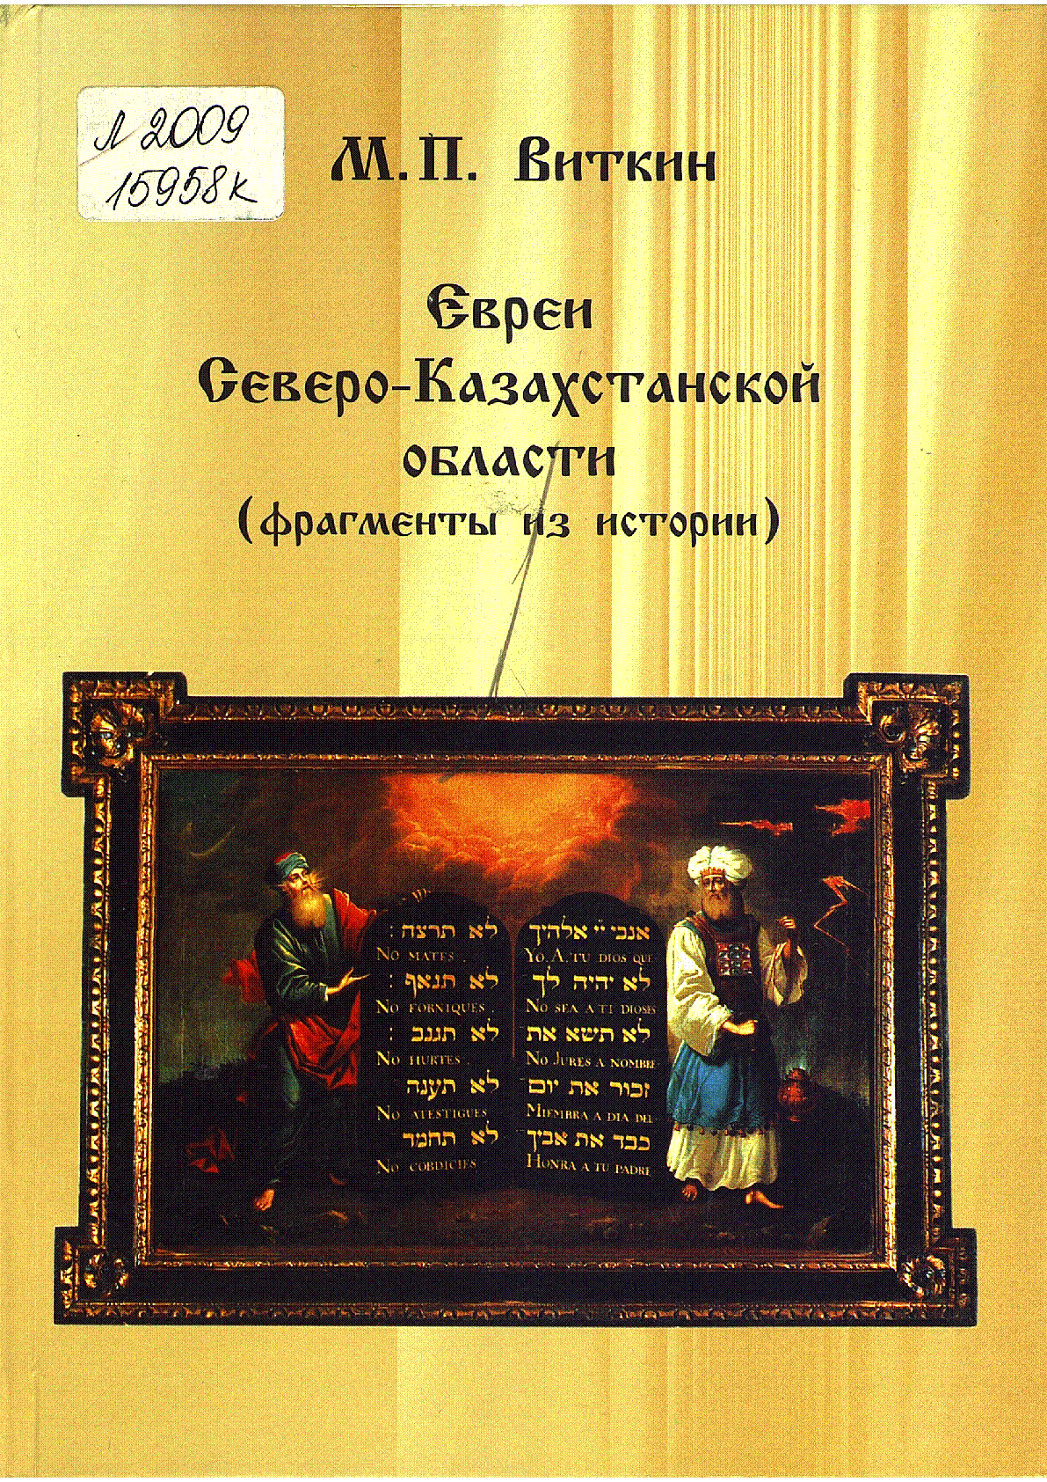


Slide 5


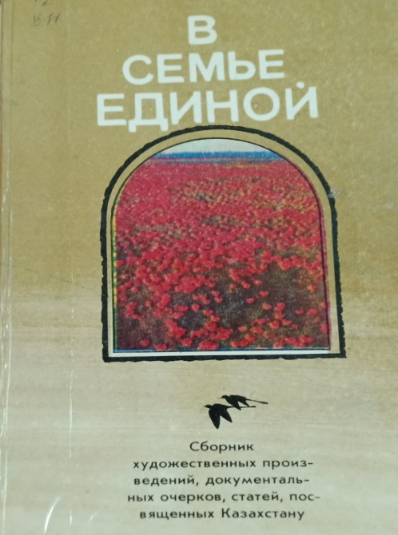


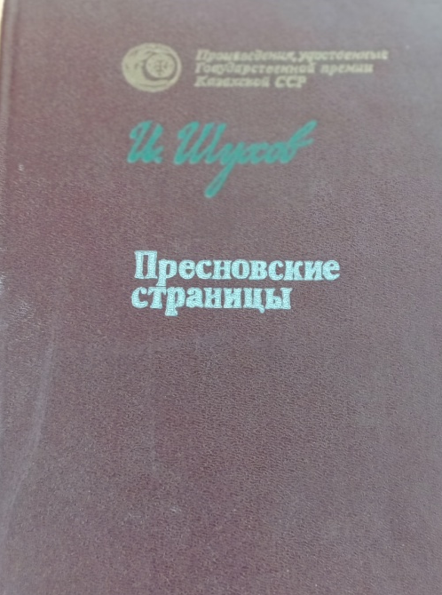
В народе говорят: «Нет земли лучше Родины, нет людей лучше, чем на Родине». Единство и согласие нашего многонационального народа являются главными условиями успеха Казахстана. В мире и согласии на территории нашей страны проживают более 100 национальностей. В международном сообществе Казахстан признан как страна, ведущая последовательную внутреннюю политику, направленную на обеспечение толерантности, межконфессионального и межкультурного согласия.

Slide 6
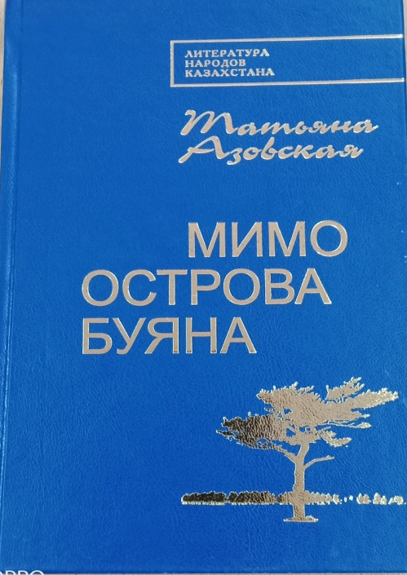
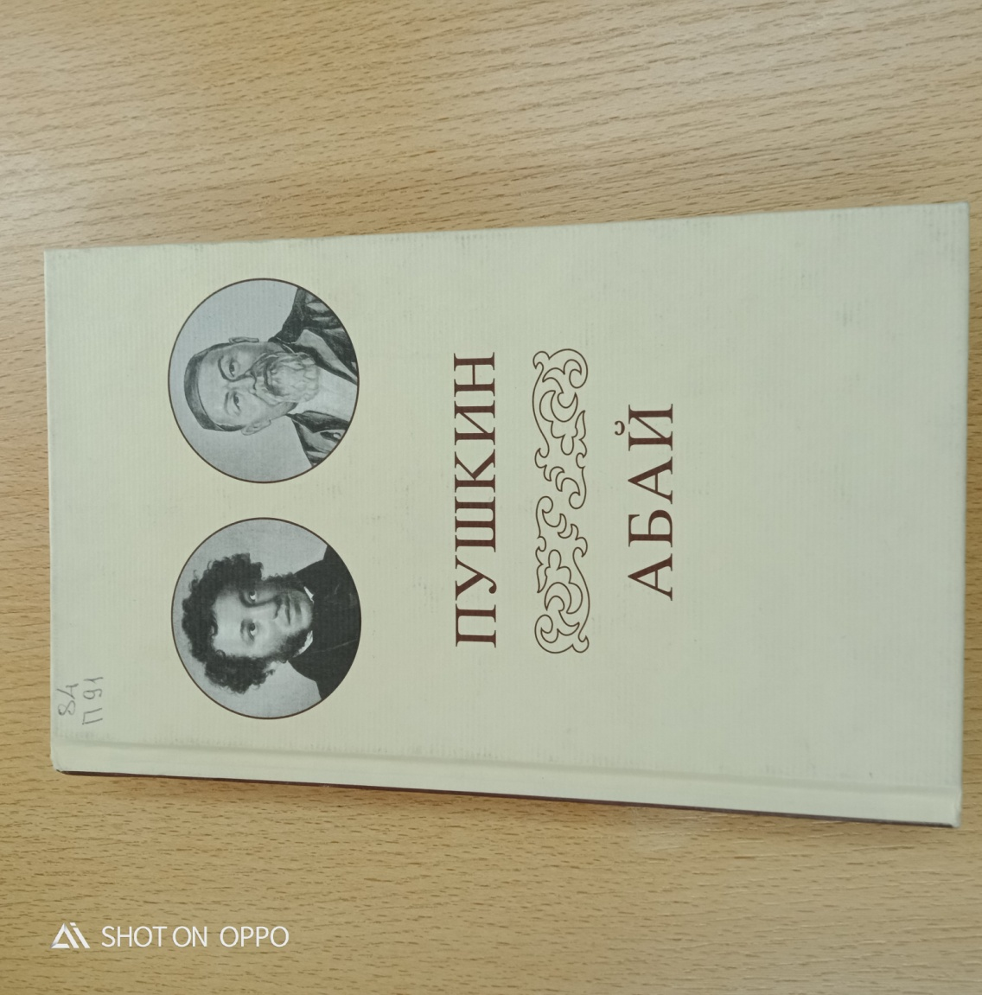
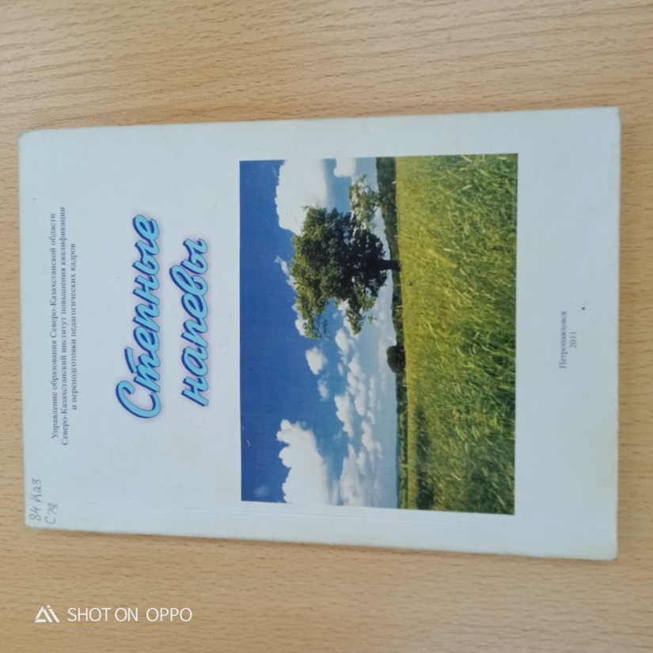
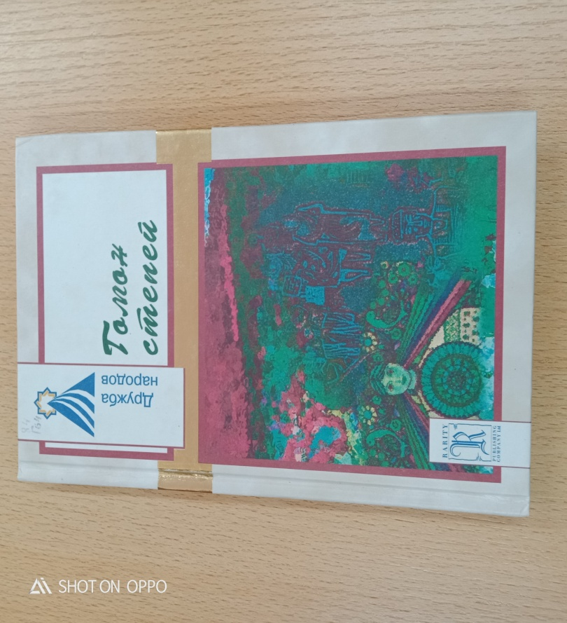
Казахи – как государство образующий этнос всегда большое внимание уделяли как своему родному языку и культуре, так и языкам и культурам всех этносов, проживающих в Казахстане.

Slide 7

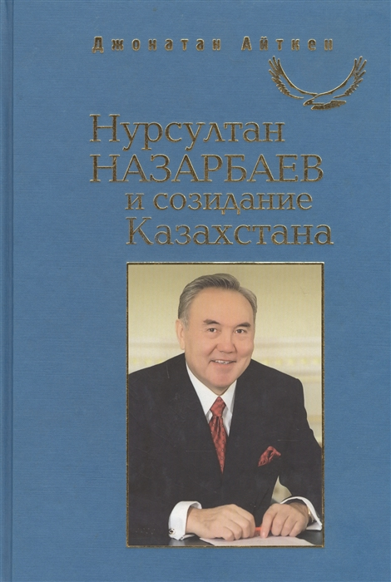




Slide 8
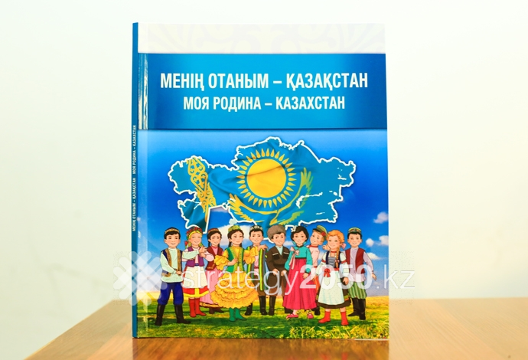
На просторах Казахстана
Много разных народов живет.
Все народы, как братья равны,
Всем народам — любовь и почет.
Мир — солнышку и детям,
Мир — природе,
мир — весне!
Мир — былинке, мир — планете!
Мир — всем людям на Земле!

Slide 9
Уважаемые читатели
с представленной литературой Вы
можете познакомиться в читальном зале УК №5
научной библиотеки им. М. Козыбаева

